Slide 1
Урок №1
Вращай и строй

Slide 2
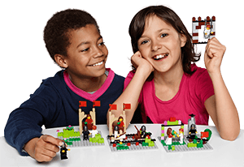
Содержание урока
Набор «Развитие речи 2.0»
Типы деталей
Сортировка деталей
Стрелка указатель
Карточки для указателя
Задание «Вращай и строй»

Slide 3
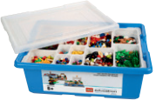
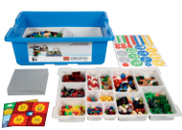
Базовый набор «Развитие речи 2.0»
Базовый набор «Развитие речи 2.0» состоит из 1144 тщательно отобранных элементов ЛЕГО

Slide 4
Отделения помогают организовать ход сочинения рассказа и снабжены надписями:
Детали
Персонажи
Дополнительные предметы
Элементы ландшафта
Строительные платформы

Slide 5
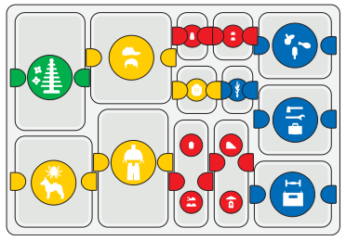
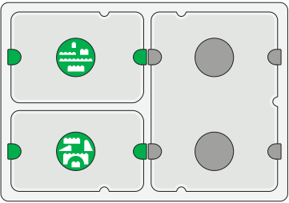
Прикрепите наклейки
Сначала прикрепите наклейки на соответствующие отделения, как показано на рисунке.
Затем рассортируйте детали по соответствующим отделениям.

Slide 6
Стрелка-указатель
Она позволяет построить рассказ, ввести в повествование персонажей, место действия и придумать сюжет.

Slide 7
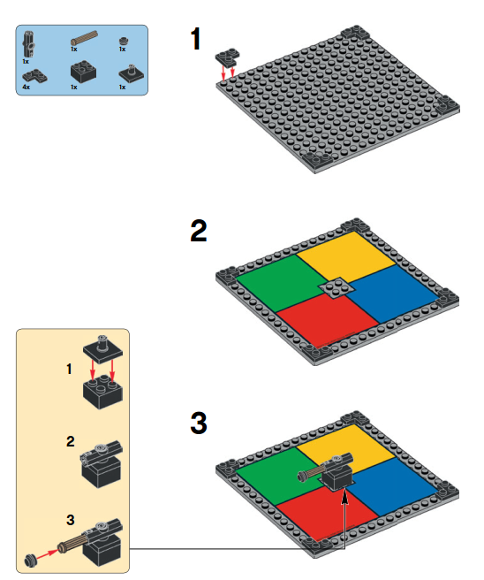
Размышление

Slide 8
Четыре карточки для стрелки-указателя:
Указатель категории
Указатель места действия
Указатель времени действия
Указатель настроения
Вы можете сделать собственные карточки для стрелки-указателя по
своему желанию.

Slide 9
Типы заданий
Первые шаги - познакомились с материалами, научились распознавать отдельные элементы, поняли, для чего они нужны и как они взаимодействуют.
Повседневное повествование – о значимых происшествиях, например о днях рождения, выездах на природу, фильмах, событиях, связанных с жизнью общества, о книгах или статьях.
Создание и пересказ историй - сочинять рассказ могут до пяти учеников — они вместе придумывают сюжет рассказа, а затем каждый из них собирает одну из сцен рассказа.
Пересказ и анализ рассказов - ученики могут добавить свою последовательность событий и окончание. Также можно изменить начало всем знакомой истории,

Slide 10
Размышление
Вы можете кратко описать сценарий или сюжет?
Какая из созданных вами сцен самая любимая и яркая, и почему?
Что чувствуют ваши персонажи в каждой сцене?
Как вы раскроете эти чувства в своём рассказе?
Как сделать сюжетную линию захватывающей?
Вы можете вкратце описать диалоги, части речи и выразительные средства, которые собираетесь использовать? (Конкретные примеры прилагательных и описательных слов, местоимений в зависимости от предмета изучения).
Кто ваш любимый персонаж в рассказе и почему?

Slide 11
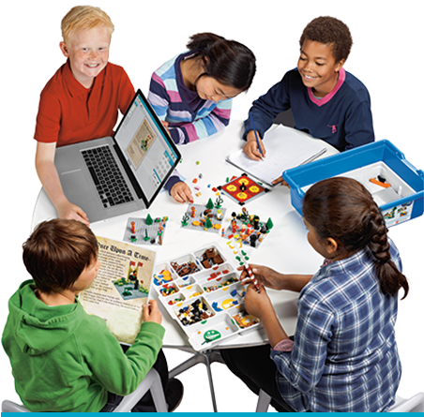
Вращай и строй
Задание №1

Slide 12
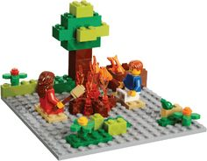
Подготовка к работе:
Команды делятся на группы.
Собрать стрелку указатель с карточкой категорий.
По очереди вращаем стрелку - два кубика из отделения соответствующего цвета.
Каждый вращает стрелку-указатель пять раз, для того чтобы собрать свои кубики и подготовить строительную пластину.
Также можно выбрать наугад двух готовых персонажей.

Slide 13
Построение рассказа
Попросите учеников создать свой первый рассказ на строительной пластине.
Убедитесь в том, что они отвечают на два вопроса: «Кто» (персонажи) и «Где» (место действия).
Попросите их дать подробное описание персонажей и действий.
Где происходит действие? Как это передано?

Slide 14
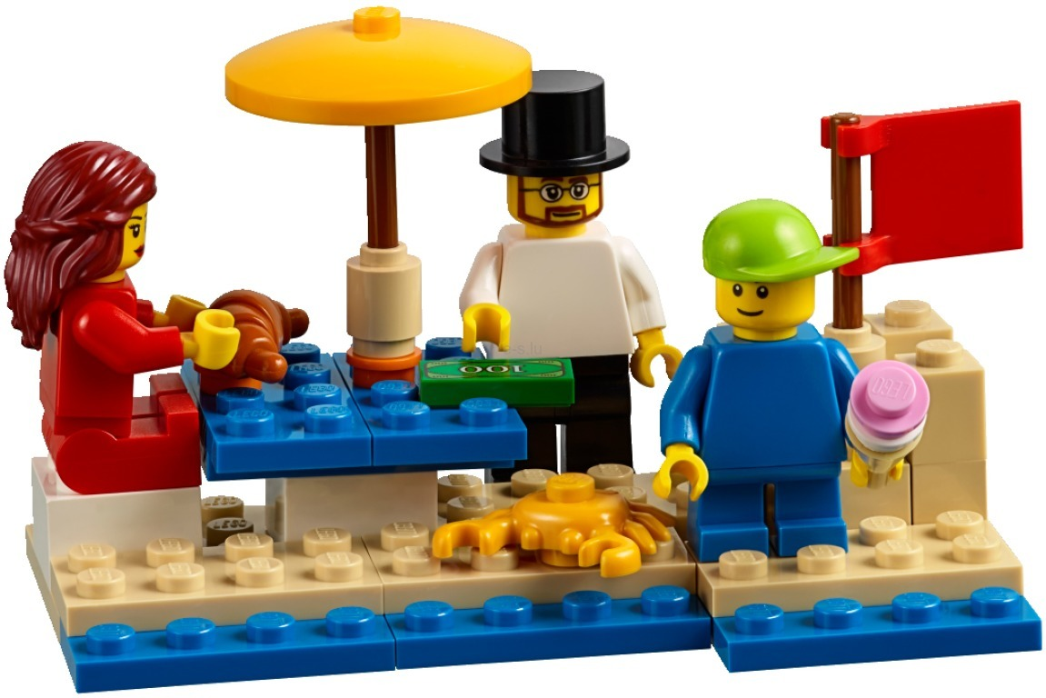
Размышление
Поразмышляйте и расскажите о каждом своём персонаже в ходе строительства:
Что персонажи делают?
Что говорят?
Что чувствуют?

Slide 15
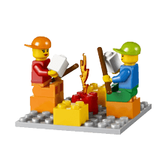
Выступление
Отрепетируйте свои рассказы с партнёром.
Рассказы представить всему классу.
Можно задать вопросы и ответить на них.

Slide 16
Расширение
Обменяйтесь деталями для создания своего рассказа.
В паре или группе создайте рассказ, в котором используйте все свои детали и строительные пластины.
Нужно согласовать персонажей и место действия до начала строительства.

